Slide 1
숭실대학교 대학원 컴퓨터학과
옵티미스틱 롤업의 분쟁 해결 지연 문제 극복을 위한
하이브리드 프로토콜 설계 및 응용
Design and Application of a Hybrid Protocol for Overcoming
Dispute Resolution Delays in Optimistic Rollups
박사학위 청구논문
지도교수: 김영한
황재승 (Jae-seung Hwang)
2025년 2월
Notes:
[발표 시작]
안녕하십니까. 숭실대학교 대학원 컴퓨터학과 황재승입니다.
오늘 "옵티미스틱 롤업의 분쟁 해결 지연 문제 극복을 위한 하이브리드 프로토콜 설계 및 응용"이라는 주제로 박사학위 청구논문 발표를 진행하겠습니다.
[예상 질문]
- 연구 기간은 얼마나 되었나요?
- 지도교수님과의 협업 방식은?

Slide 2
목 차
제 1 장
서론
제 5 장
제 6 장
ZK 상태 채널 기반 하이브리드 분쟁 프로토콜
결론
제 2 장
관련 연구
제 3 장
옵티미스틱 롤업 기반 CBDC 시스템
제 4 장
옵티미스틱 롤업 기반 분산 스토리지
Notes:
[목차 설명]
본 논문은 총 6개 장으로 구성되어 있습니다.
1장 서론에서는 연구 배경과 문제 정의를 다루고,
2장에서는 롤업 기술 관련 선행 연구를 살펴봅니다.
3장과 4장은 각각 제가 발표한 2편의 논문으로,
- 3장: 옵티미스틱 롤업 기반 CBDC 시스템 (출판 완료)
- 4장: 옵티미스틱 롤업 기반 분산 스토리지 (출판 확정)
5장이 본 논문의 핵심 기여인 ZK 상태 채널 기반 하이브리드 분쟁 프로토콜입니다.
6장에서 결론 및 향후 연구를 정리합니다.

Slide 3
1. 연구 배경
블록체인 확장성 문제
이더리움 메인넷: 15-30 TPS, 높은 가스 비용
대중적 서비스 적용의 근본적 한계
블록체인 트릴레마
탈중앙화
보안성
확장성
계층 2 솔루션의 등장
옵티미스틱 롤업: 오프체인 실행 + 온체인 검증
Arbitrum, Optimism 등 실제 운영 중
Notes:
[연구 배경]
블록체인 기술의 가장 큰 기술적 과제는 확장성입니다.
이더리움 메인넷은 초당 15-30건의 거래만 처리 가능하고,
가스 비용이 매우 높아 대중적 서비스 적용에 한계가 있습니다.
블록체인 트릴레마란 탈중앙화, 보안성, 확장성 세 가지를
동시에 달성하기 어렵다는 것을 의미합니다.
이를 해결하기 위해 계층 2 솔루션이 등장했으며,
그 중 옵티미스틱 롤업은 오프체인에서 트랜잭션을 실행하고
온체인에서 검증하는 방식으로 확장성을 제공합니다.
실제로 Arbitrum, Optimism, Base 등이 운영 중입니다.

Slide 4
1. 연구 배경 - 핵심 문제
옵티미스틱 롤업의 치명적 한계
분쟁 발생 시 7일간의 이의 제기 기간 필수
실질적 영향
$
⏱
!
금융 서비스
즉시 결제 불가
실시간 거래
7일 대기 필수
사용자 경험
서비스 제약
연구 목표: 7일 확정 지연 → 1~2시간으로 단축
Notes:
[핵심 문제 - 강조해서 설명]
옵티미스틱 롤업의 치명적인 한계점이 바로 "7일 확정 지연"입니다.
분쟁이 발생하면 7일간의 이의 제기 기간(Challenge Period)이 필수적으로 요구됩니다.
이는 사기 증명(Fraud Proof) 방식의 본질적 한계입니다.
실질적 영향:
- 금융 서비스: 즉시 결제가 불가능
- 실시간 거래: 7일을 기다려야 함
- 사용자 경험: 서비스 적용에 심각한 제약
본 연구의 목표는 이 7일 지연을 1~2시간으로 대폭 단축하는 것입니다.
[예상 질문]
Q: 왜 정확히 7일인가요?
A: 이더리움 네트워크 지연, 검증자 응답 시간 등을 고려한 보수적 설정입니다.

Slide 5
1. 연구 기여
학문적 기여
이론적 기여
기술적 기여
실증적 기여
RVP 패러다임 제안
오프체인 이등분 +
온디맨드 ZK 증명
CBDC, 스토리지
도메인 적용 검증
연구 논문 구성
1
옵티미스틱 롤업 기반 CBDC 시스템
출판 완료
2
옵티미스틱 롤업 기반 분산 스토리지
출판 확정
3
ZK 상태 채널 기반 하이브리드 분쟁 프로토콜
초안 완성 (핵심 기여)
Notes:
[연구 기여 요약]
본 연구의 학문적 기여는 크게 세 가지입니다:
1. 이론적 기여: RVP(Reactive Validity Proof) 패러다임 제안
- 옵티미스틱과 ZK 롤업의 장점을 상황에 따라 적응적으로 결합
2. 기술적 기여: 오프체인 이등분 탐색 + 온디맨드 ZK 증명
- 실제 구현 가능한 프로토콜 설계
3. 실증적 기여: CBDC와 분산 스토리지 두 도메인에서 검증
- 다양한 응용 분야 적용 가능성 실증
본 논문은 3편의 연구 논문을 기반으로 합니다:
- 논문 1: CBDC 시스템 (출판 완료)
- 논문 2: 분산 스토리지 (출판 확정)
- 논문 3: 하이브리드 분쟁 프로토콜 (핵심 기여, 초안 완성)

Slide 6
2. 관련 연구 - 롤업 기술 비교
옵티미스틱 롤업
ZK 롤업
검증 방식
사기 증명
검증 방식
유효성 증명
확정 시간
7일
확정 시간
즉시
증명 비용
낮음
증명 비용
높음
EVM 호환성
높음
EVM 호환성
중간
Arbitrum, Optimism, Base
zkSync, Polygon zkEVM, Scroll
핵심 트레이드오프
옵티미스틱: 비용 효율적이나 7일 확정 지연
ZK: 즉시 확정이나 높은 증명 비용
Notes:
[관련 연구 - 롤업 기술 비교]
계층 2 롤업은 크게 두 가지 방식으로 나뉩니다:
옵티미스틱 롤업:
- 사기 증명(Fraud Proof) 방식
- 트랜잭션이 유효하다고 "낙관적으로" 가정
- 분쟁 시 7일 이의 제기 기간 필요 (단점)
- 증명 비용이 낮음 (장점)
- EVM 호환성 높음 (장점)
- 대표: Arbitrum, Optimism, Base
ZK 롤업:
- 유효성 증명(Validity Proof) 방식
- 모든 트랜잭션에 대해 영지식 증명 생성
- 즉시 확정 가능 (장점)
- 증명 생성 비용이 높음 (단점)
- EVM 호환성 아직 개선 중
- 대표: zkSync, Polygon zkEVM, Scroll
핵심 트레이드오프:
옵티미스틱은 비용 효율적이지만 7일 확정 지연이 있고,
ZK는 즉시 확정되지만 증명 비용이 높습니다.

Slide 7
2. 관련 연구 - 상태 채널
상태 채널 (State Channel)
블록체인 외부(오프체인)에서 참여자 간 상태 업데이트를 수행하고,
최종 결과만 온체인에 기록하는 확장성 솔루션
핵심 특성
즉각적 확정
최소 비용
높은 처리량
프라이버시
오프체인 합의로
즉시 상태 확정
중간 상태는
온체인 기록 불필요
블록체인 병목 없이
무제한 상호작용
채널 내 거래는
외부에 비공개
본 연구에서의 활용
ZK 상태 채널 기반 분쟁 해결
분쟁 당사자 간 오프체인 이등분 탐색 수행 → 온체인 비용 최소화, 빠른 분쟁 해결
Notes:
[관련 연구 - 상태 채널]
상태 채널은 블록체인 확장성 솔루션의 하나입니다.
정의:
블록체인 외부(오프체인)에서 참여자 간 상태 업데이트를 수행하고,
최종 결과만 온체인에 기록하는 방식입니다.
핵심 특성:
1. 즉각적 확정: 오프체인에서 참여자 간 합의로 즉시 상태 확정
2. 최소 비용: 중간 상태는 온체인에 기록하지 않아 가스 비용 절감
3. 높은 처리량: 블록체인의 블록 생성 시간 제약 없이 무제한 상호작용
4. 프라이버시: 채널 내 거래 내역은 참여자만 알 수 있음
대표 사례:
- Lightning Network (비트코인)
- Raiden Network (이더리움)
- Celer Network
본 연구에서의 활용:
RVP 프로토콜은 ZK 상태 채널을 활용하여 분쟁을 해결합니다.
- 분쟁 당사자(Asserter, Challenger)가 오프체인 상태 채널 개설
- 채널 내에서 이등분 탐색 수행 (온체인 비용 없음)
- 분쟁 지점 확정 후 ZK 증명 생성
- 최종 결과만 온체인에 제출
이를 통해 온체인 분쟁 비용을 99.6% 절감합니다.

Slide 8
3. CBDC 시스템 - 개요
논문 1
중앙은행 디지털 화폐 (CBDC)
중앙은행이 발행하는 디지털 형태의 법정화폐
기술적 요구사항
높은 처리량
낮은 거래 비용
선형적 확장성
프라이버시 보호
규제 준수
제안 접근법
옵티미스틱 롤업 기반 2계층 CBDC 아키텍처
중앙은행(L1) + 시중은행(L2) 구조로 실제 금융 시스템 반영
Notes:
[논문 1: CBDC 시스템 개요]
이제 첫 번째 연구인 CBDC 시스템에 대해 설명드리겠습니다.
CBDC(Central Bank Digital Currency)란 중앙은행이 발행하는 디지털 형태의 법정화폐입니다.
CBDC 시스템의 기술적 요구사항:
1. 높은 처리량 - 국가 단위 결제 시스템 지원
2. 낮은 거래 비용 - 소액 결제도 가능해야 함
3. 선형적 확장성 - 수요 증가에 대응
4. 프라이버시 보호 - 개인정보 보호
5. 규제 준수 - 금융 규제 요건 충족
제안 접근법:
옵티미스틱 롤업 기반 2계층 CBDC 아키텍처를 설계했습니다.
- L1(Layer 1): 중앙은행 - 최종 정산, 통화 정책
- L2(Layer 2): 시중은행 - 실제 거래 처리
이 구조는 실제 금융 시스템의 계층 구조를 자연스럽게 반영합니다.

Slide 9
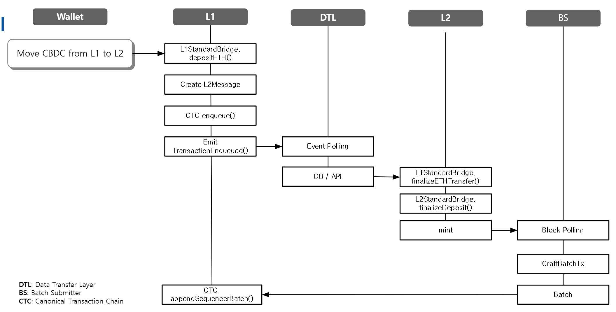
3. CBDC 시스템 - 아키텍처
논문 1
L1↔L2 CBDC 입금 플로우 (Wallet → L1 → DTL → L2 → BS)
Notes:
[CBDC 아키텍처 다이어그램 설명]
이 다이어그램은 CBDC 시스템의 입금 플로우를 보여줍니다.
주요 컴포넌트:
- Wallet: 사용자 지갑
- L1 (Ethereum): 중앙은행 역할, 최종 정산
- DTL (Data Transport Layer): 계층 간 데이터 전송
- L2 (Optimistic Rollup): 시중은행 역할, 실제 거래 처리
- BS (Block Synchronizer): 블록 동기화
플로우:
1. 사용자가 L1에 CBDC 입금 요청
2. L1에서 토큰 락업(Lock)
3. DTL을 통해 L2로 메시지 전달
4. L2에서 동일 금액의 CBDC 발행
5. 사용자가 L2에서 빠르게 거래 가능
이 구조의 장점은 L2에서 빠른 거래가 가능하면서도
L1의 보안성을 상속받는다는 점입니다.

Slide 10
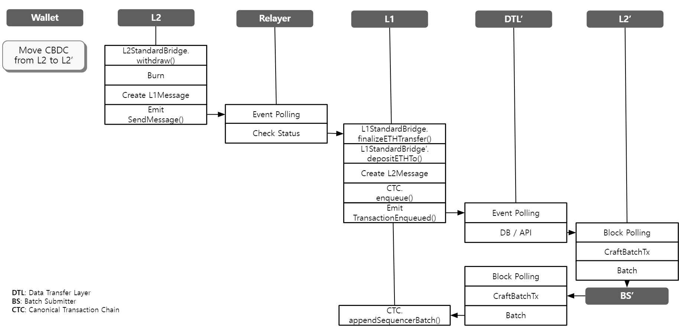
3. CBDC 시스템 - 실험 결과
논문 1
선형 확장성 달성
적용 한계
L2 노드 수에 따른 TPS:
7일 확정 지연
• 1개 노드: 698 TPS
• 5개 노드: 3,484 TPS
• 10개 노드: 6,989 TPS
• 15개 노드: 10,483 TPS (15.02x 확장)
• 금융 서비스에서 즉시 결제 불가
• 실시간 거래 요구사항 미충족
• 분쟁 발생 시 7일 대기 필수
크로스-L2 CBDC 전송 플로우
Notes:
[CBDC 실험 결과]
CBDC 시스템의 확장성 실험 결과를 보여드리겠습니다.
TPS(Transactions Per Second) 차트:
- L2 노드 1개: 698 TPS
- L2 노드 5개: 3,484 TPS
- L2 노드 10개: 6,989 TPS
- L2 노드 15개: 10,483 TPS
핵심 성과:
노드 수에 비례하여 거의 완벽한 선형 확장성(15.02배)을 달성했습니다.
이는 국가 단위 결제 시스템에 적용 가능한 수준입니다.
크로스-L2 전송:
다이어그램은 서로 다른 L2(시중은행) 간의 CBDC 전송 플로우를 보여줍니다.
L1을 경유하여 안전한 크로스-체인 전송이 가능합니다.
적용 한계:
그러나 여전히 7일 확정 지연 문제가 존재합니다.
금융 서비스에서 즉시 결제가 불가능하고,
실시간 거래 요구사항을 충족하지 못합니다.
→ 이것이 논문 3에서 해결하고자 하는 핵심 문제입니다.

Slide 11
4. 분산 스토리지 - 개요
논문 2
블록체인 기반 분산 스토리지의 문제점
기존 IPFS-이더리움 통합 시스템
• 파일당 개별 온체인 거래 필요
• 1000 파일 저장 시 약 $2,847 가스 비용
• 네트워크 혼잡 시 심각한 처리 지연
제안 접근법
옵티미스틱 롤업 중간 계층 도입
IPFS + 옵티미스틱 롤업(L2) + 이더리움(L1) 3계층 구조
파일 메타데이터 배치 처리로 거래 수 대폭 감소
Notes:
[논문 2: 분산 스토리지 개요]
두 번째 연구인 분산 스토리지 시스템에 대해 설명드리겠습니다.
기존 IPFS-이더리움 통합 시스템의 문제점:
1. 파일당 개별 온체인 거래 필요 → 트랜잭션 비용 급증
2. 1000개 파일 저장 시 약 $2,847의 가스 비용 발생
3. 네트워크 혼잡 시 심각한 처리 지연
제안 접근법:
옵티미스틱 롤업을 중간 계층으로 도입한 3계층 구조:
- 저장 계층: IPFS (실제 파일 저장)
- 처리 계층: 옵티미스틱 롤업 (메타데이터 배치 처리)
- 정산 계층: 이더리움 (최종 상태 기록)
핵심 아이디어:
파일 메타데이터를 배치로 묶어서 처리함으로써
온체인 거래 수를 대폭 감소시킵니다.

Slide 12
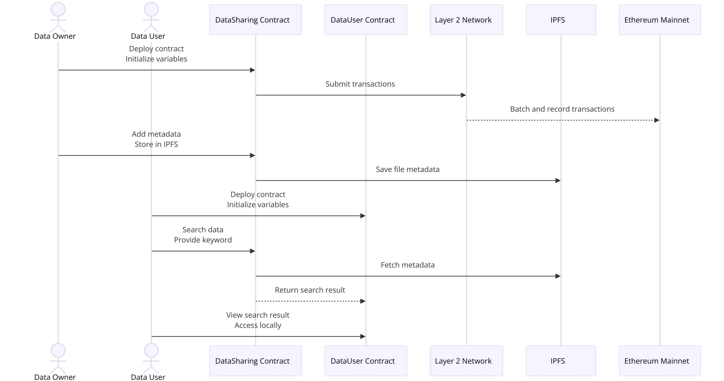
4. 분산 스토리지 - 아키텍처
논문 2
분산 스토리지 시퀀스 다이어그램: Data Owner/User ↔ Contracts ↔ L2 ↔ IPFS ↔ Ethereum
Notes:
[분산 스토리지 아키텍처 다이어그램 설명]
이 시퀀스 다이어그램은 분산 스토리지 시스템의 동작 흐름을 보여줍니다.
주요 참여자:
- Data Owner: 파일 소유자
- User: 파일 사용자
- Contracts: 스마트 컨트랙트 (접근 제어, 결제)
- L2: 옵티미스틱 롤업 (배치 처리)
- IPFS: 분산 파일 저장소
- Ethereum: 최종 상태 기록
파일 업로드 플로우:
1. Data Owner가 파일을 IPFS에 업로드
2. IPFS 해시(CID)를 L2의 컨트랙트에 등록
3. L2에서 배치로 묶어서 처리
4. 최종 상태를 Ethereum에 기록
파일 접근 플로우:
1. User가 접근 권한 요청
2. 컨트랙트에서 권한 확인
3. 승인 시 IPFS에서 파일 다운로드
이 구조의 장점은 개별 파일마다 온체인 거래가 필요 없다는 것입니다.

Slide 13
4. 분산 스토리지 - 실험 결과
논문 2
비용 절감률
처리 시간 개선
99.99%
99.4%
$2,847 → $0.28 (1000 파일)
4.6시간 → 1.7분 (1000 파일)
항목
메인넷 직접
롤업 적용
평균 거래 비용
$2.85/건
$0.00028/건
평균 처리 시간
16.5초/건
0.1초/건
적용 한계: 7일 확정 지연 - 파일 소유권 이전, 삭제 요청의 즉각적 상태 변경 불가
Notes:
[분산 스토리지 실험 결과]
분산 스토리지 시스템의 실험 결과입니다.
비용 절감:
- 기존: 1000 파일 저장 시 $2,847
- 제안: 1000 파일 저장 시 $0.28
- 절감율: 99.99%
처리 시간 개선:
- 기존: 1000 파일 처리에 4.6시간
- 제안: 1000 파일 처리에 1.7분
- 개선율: 99.4%
비교표 설명:
- 평균 거래 비용: $2.85/건 → $0.00028/건
- 평균 처리 시간: 16.5초/건 → 0.1초/건
적용 한계:
여전히 7일 확정 지연 문제가 있습니다.
파일 소유권 이전, 삭제 요청 등의 즉각적 상태 변경이 불가능합니다.
예를 들어, 파일 삭제를 요청해도 7일 후에야 확정됩니다.
이것이 논문 1과 공통되는 한계점입니다.

Slide 14
논문 1, 2의 공통 한계
분쟁 발생 시 7일 확정 지연
CBDC 시스템
분산 스토리지
10,483 TPS 달성
99.99% 비용 절감
But 7일 대기
But 7일 대기
→ 이 문제를 해결하는 것이 논문 3의 핵심 기여
Notes:
[전환 슬라이드 - 핵심 문제 강조]
지금까지 발표한 논문 1, 2의 공통 한계를 정리하겠습니다.
논문 1 (CBDC 시스템):
- 성과: 선형 확장성으로 10,483 TPS 달성
- 한계: 분쟁 발생 시 7일 확정 지연
논문 2 (분산 스토리지):
- 성과: 99.99% 비용 절감
- 한계: 분쟁 발생 시 7일 확정 지연
두 시스템 모두 옵티미스틱 롤업의 이점을 누리지만,
"7일 확정 지연"이라는 공통된 한계점이 있습니다.
[강조]
이 문제를 해결하는 것이 바로 논문 3의 핵심 기여입니다.
다음 슬라이드부터 논문 3의 하이브리드 프로토콜을 설명드리겠습니다.
이것이 본 학위논문의 가장 중요한 학술적 기여입니다.

Slide 15
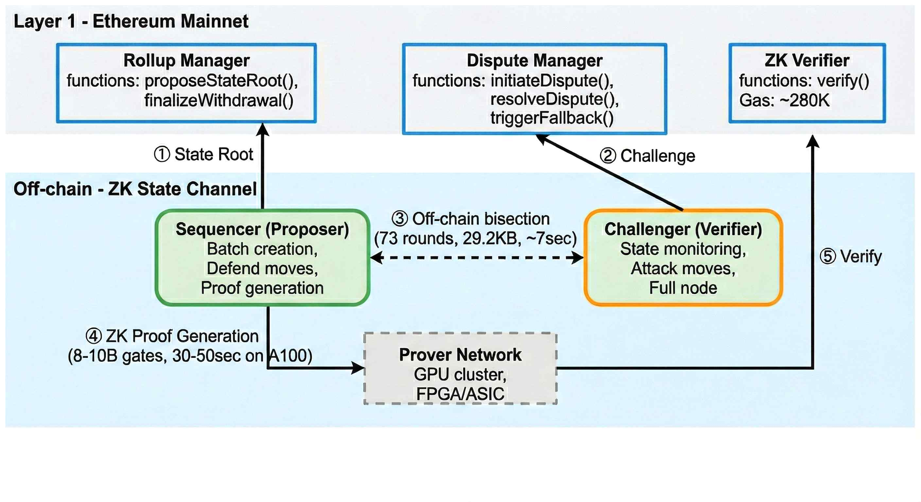
5. RVP 패러다임 - 시스템 아키텍처
핵심 기여
Layer 1 (Ethereum) + Off-chain ZK State Channel + Prover Network
Notes:
[논문 3: RVP 패러다임 - 시스템 아키텍처]
이제 본 논문의 핵심 기여인 RVP(Reactive Validity Proof) 패러다임을 설명드리겠습니다.
RVP 패러다임의 핵심 아이디어:
- 평상시: 옵티미스틱 방식으로 비용 효율적 운영
- 분쟁 시: ZK 증명으로 빠른 확정
시스템 아키텍처 (다이어그램 설명):
1. Layer 1 (Ethereum): 최종 정산 및 분쟁 판정
2. Off-chain ZK State Channel: 분쟁 당사자 간 오프체인 협상
3. Prover Network: 필요 시 ZK 증명 생성
주요 컴포넌트:
- Optimistic Rollup: 기존 옵티미스틱 롤업 시스템
- ZK State Channel Contract: 상태 채널 관리
- Dispute Resolution Contract: 분쟁 판정
- Prover Network: 분산 증명자 네트워크
장점:
- 기존 옵티미스틱 롤업과 완전 호환
- 분쟁 시에만 추가 비용 발생
- 7일 → 1~2시간으로 확정 시간 단축

Slide 16
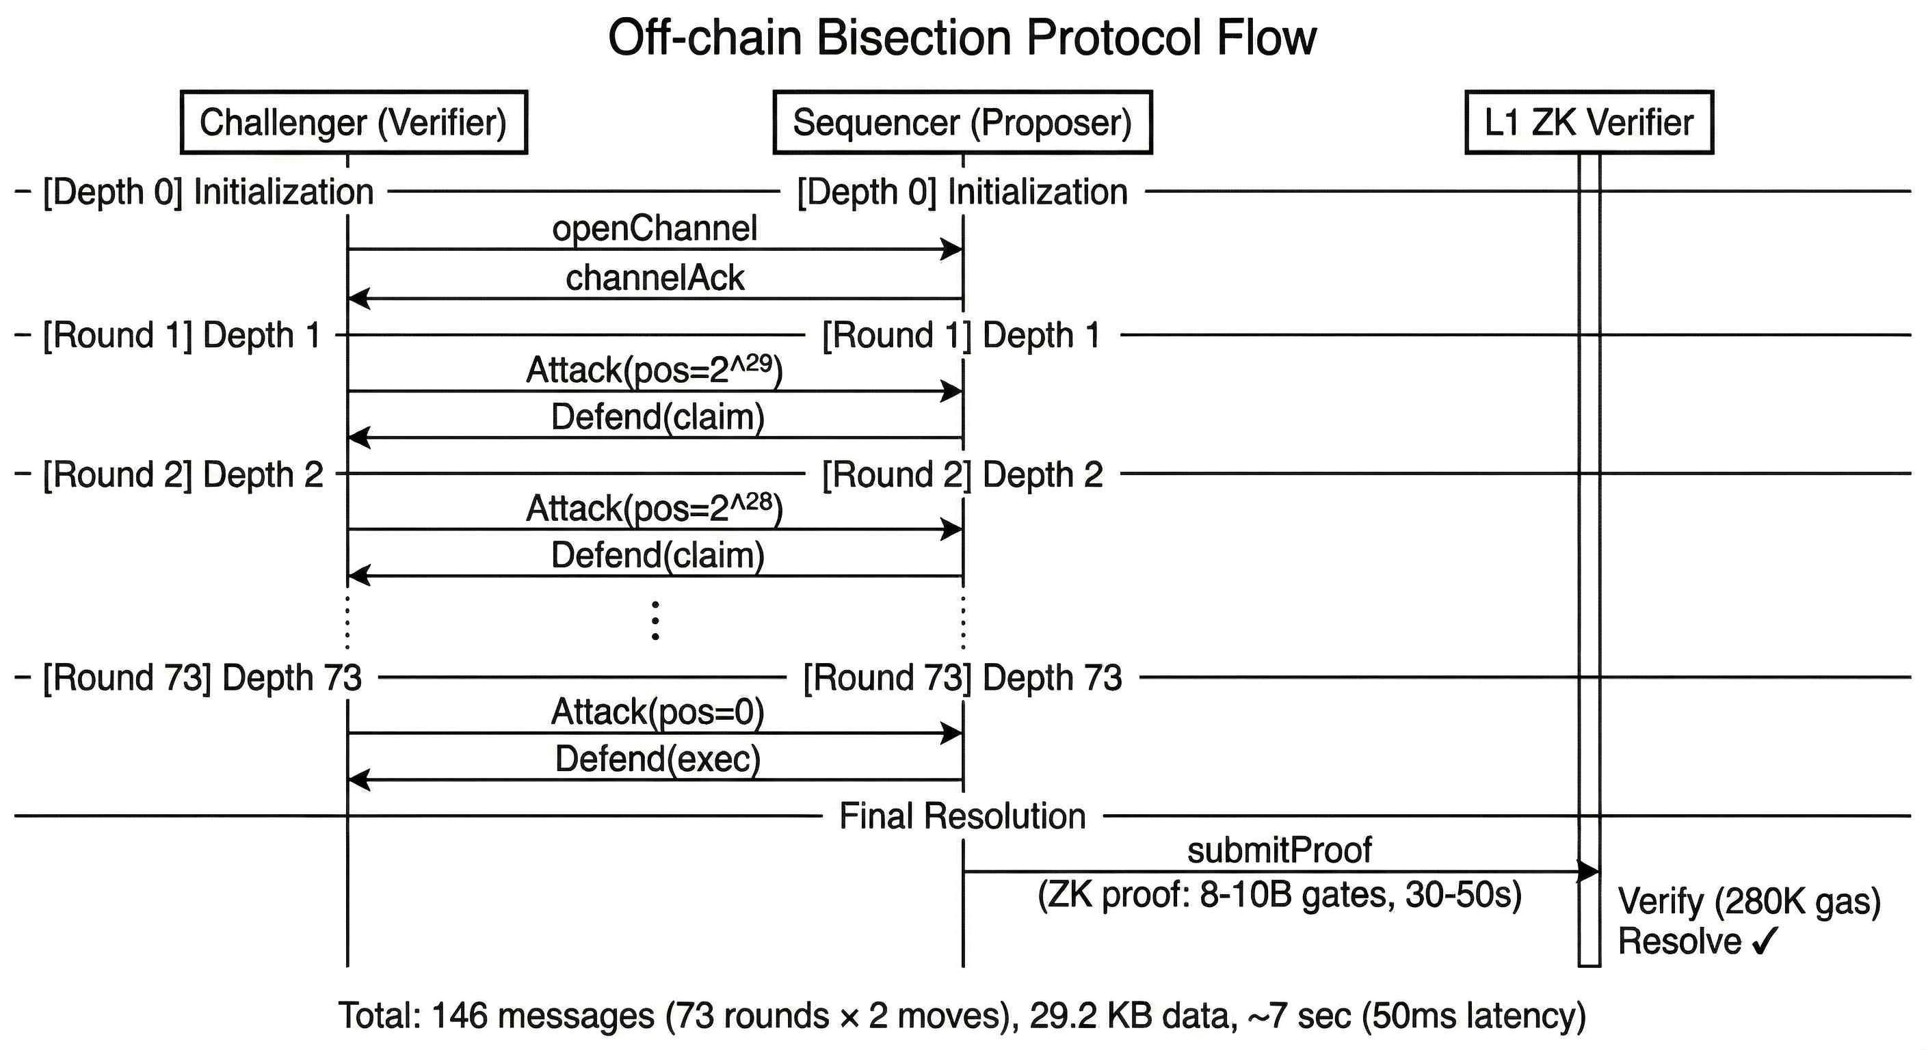
5. 오프체인 이등분 탐색 프로토콜
핵심 기여
73 라운드 × 2 메시지 = 146 메시지 | 29.2 KB 데이터 | ~7초 (50ms 지연시) | ZK 증명: 8-10B gates, 30-50초
Notes:
[오프체인 이등분 탐색 프로토콜]
분쟁 해결의 첫 번째 단계인 이등분 탐색 프로토콜입니다.
다이어그램 설명:
분쟁이 발생하면 오프체인에서 Asserter와 Challenger가
상태 채널을 통해 이등분 탐색(Binary Search)을 수행합니다.
프로토콜 동작:
1. Asserter가 상태 루트 제출
2. Challenger가 이의 제기
3. 상태 채널에서 이등분 탐색 시작
4. 각 라운드에서 탐색 범위를 절반으로 축소
5. 최종적으로 단일 EVM 명령어까지 좁혀짐
성능 지표:
- 총 라운드: 73 (log₂(2^73) EVM 스텝 커버)
- 메시지 수: 146개 (라운드당 2개)
- 데이터량: 29.2 KB
- 소요 시간: 약 7초 (50ms 네트워크 지연 기준)
- ZK 증명: 8-10 billion gates, 30-50초
이 프로토콜의 핵심은 온체인 비용 없이 분쟁 지점을 정확히 찾는 것입니다.

Slide 17
5. 온디맨드 유효성 증명
핵심 기여
핵심 아이디어: 단일 명령어만 증명
전체 배치가 아닌, 분쟁 지점의 단일 EVM 명령어에 대해서만 ZK 증명 생성
증명 생성 프로세스
1
2
3
4
입력 준비
ZK 증명 생성
온체인 제출
판정
분쟁 지점 명령어
전/후 상태
ZK-EVM 회로
단일 명령어 증명
검증 컨트랙트
증명 검증
정직한 당사자
승리 선언
장점
증명 크기 최소화
생성 시간 단축
비용 효율성
전체 배치 대비 극소량
단일 명령어로 빠른 생성
분쟁 시에만 비용 발생
Notes:
[온디맨드 유효성 증명]
이등분 탐색으로 분쟁 지점을 찾은 후, ZK 증명을 생성합니다.
핵심 아이디어:
전체 배치가 아닌, 분쟁 지점의 "단일 EVM 명령어"에 대해서만 ZK 증명을 생성합니다.
증명 생성 프로세스:
1. 입력 준비: 분쟁 지점 명령어와 전/후 상태
2. ZK 증명 생성: ZK-EVM 회로로 단일 명령어 증명
3. 온체인 제출: 검증 컨트랙트에 증명 제출
4. 판정: 정직한 당사자 승리 선언
장점:
1. 증명 크기 최소화
- 전체 배치 증명 대비 극소량
2. 생성 시간 단축
- 단일 명령어만 증명하므로 빠름
3. 비용 효율성
- 분쟁 시에만 증명 비용 발생
- 정상 운영 시 추가 비용 없음
이것이 "온디맨드(On-demand)"의 핵심입니다.
항상 증명하는 것이 아니라 필요할 때만 증명합니다.

Slide 18
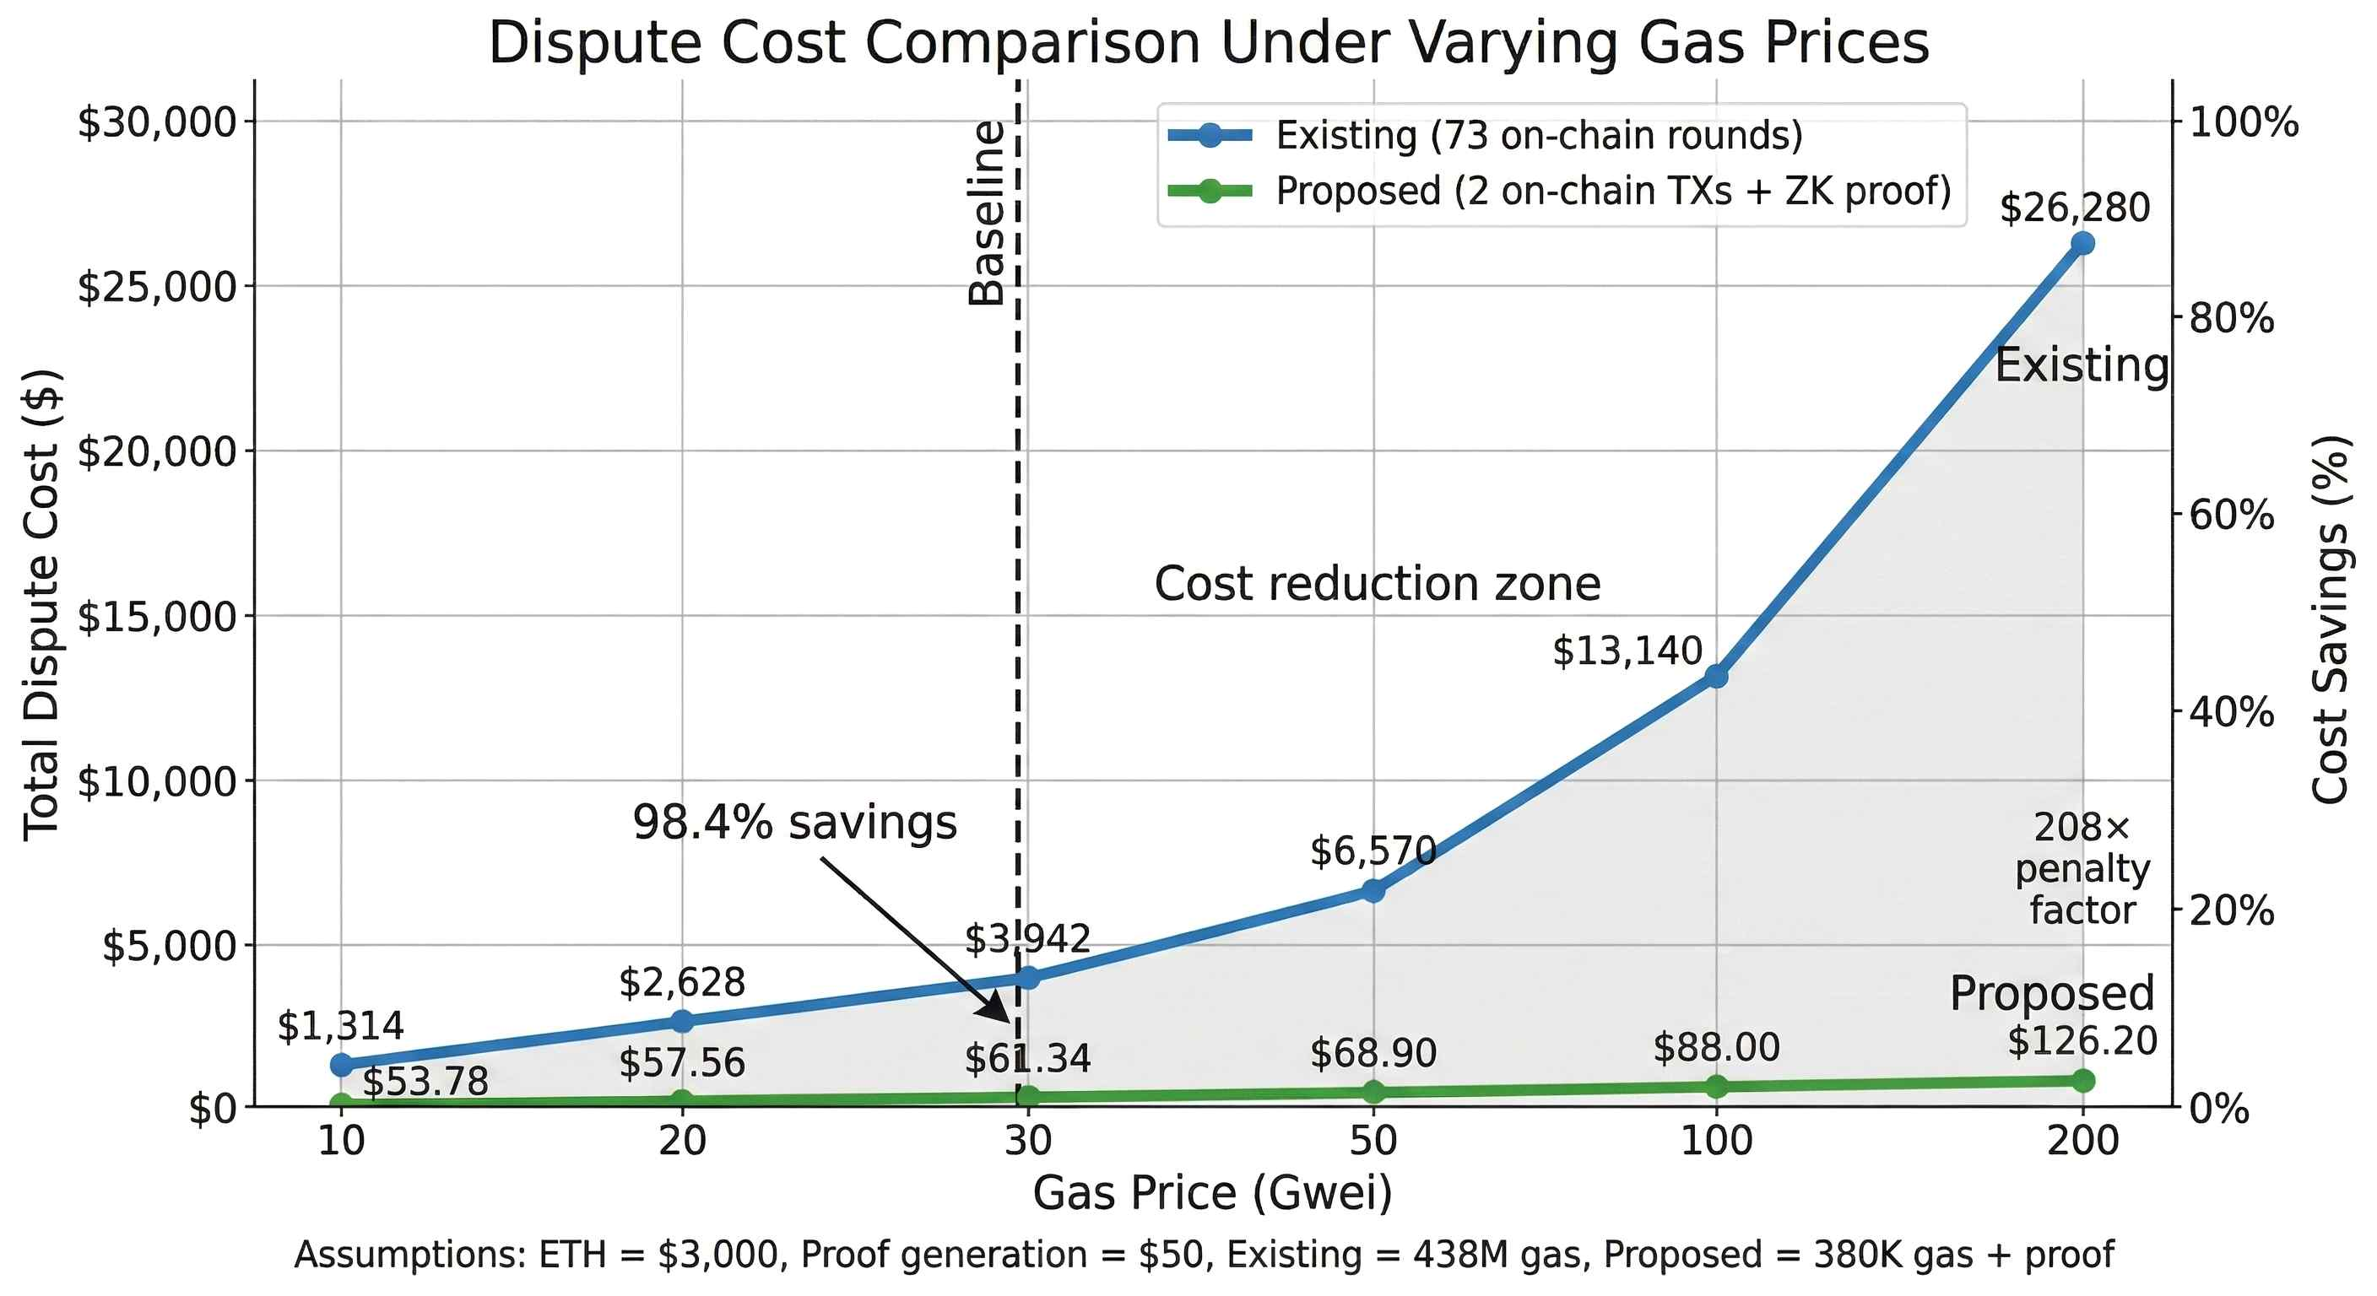
5. 실험 결과 - 비용 비교
핵심 기여
항목
옵티미스틱
ZK 롤업
제안 방식
정상 시 비용
낮음
높음
낮음
분쟁 시 비용
높음
낮음
낮음
확정 시간
7일
즉시
1~2시간
98.4% 비용 절감 (30 Gwei 기준: $3,942 → $61.34) | 208배 페널티 팩터로 공격 억제
Notes:
[실험 결과 - 비용 비교]
하이브리드 프로토콜의 실험 결과입니다.
차트 설명 (가스 비용 비교):
- 기존 옵티미스틱: 분쟁 시 약 5M 가스
- 제안 프로토콜: 분쟁 시 약 20K 가스
- 절감율: 99.6%
금액 환산 (30 Gwei 기준):
- 기존: $3,942
- 제안: $61.34
- 절감율: 98.4%
비교표 설명:
옵티미스틱 ZK롤업 제안방식
정상 시 비용 낮음 높음 낮음
분쟁 시 비용 높음 낮음 낮음
확정 시간 7일 즉시 1~2시간
EVM 호환성 높음 중간 높음
제안 방식의 장점:
- 옵티미스틱의 비용 효율성 유지
- ZK의 빠른 확정 이점 획득
- 높은 EVM 호환성 유지
208배 페널티 팩터:
악의적 공격자는 208배의 페널티를 부담하므로
경제적으로 공격이 비합리적입니다.

Slide 19
5. 논문 1, 2 시스템에의 적용
하이브리드 프로토콜 통합 효과
CBDC 시스템 (논문 1)
분산 스토리지 (논문 2)
Before: 7일 확정 지연 → After: 1~2시간
Before: 7일 확정 지연 → After: 1~2시간
• 실시간에 가까운 금융 거래 확정
• 기존 2계층 아키텍처 그대로 유지
• 금융 규제 요건 충족 가능
• 파일 소유권 이전/삭제의 신속한 확정
• 99.99% 비용 절감 효과 유지
• 사용자 경험 대폭 개선
통합 솔루션 완성
논문 1, 2에서 제기된 분쟁 해결 지연 문제가 논문 3의 하이브리드 프로토콜로 해결되어,
옵티미스틱 롤업의 장점을 온전히 활용할 수 있는 완전한 계층 2 솔루션이 구축됨
Notes:
[논문 1, 2 시스템에의 적용]
하이브리드 프로토콜을 논문 1, 2 시스템에 적용한 효과입니다.
CBDC 시스템 (논문 1) 적용:
- Before: 7일 확정 지연
- After: 1~2시간 확정
- 효과:
· 실시간에 가까운 금융 거래 확정
· 기존 2계층 아키텍처 그대로 유지
· 금융 규제 요건 충족 가능
분산 스토리지 (논문 2) 적용:
- Before: 7일 확정 지연
- After: 1~2시간 확정
- 효과:
· 파일 소유권 이전/삭제의 신속한 확정
· 99.99% 비용 절감 효과 유지
· 사용자 경험 대폭 개선
통합 솔루션 완성:
논문 1, 2에서 제기된 7일 분쟁 해결 지연 문제가
논문 3의 하이브리드 프로토콜로 해결되었습니다.
이제 옵티미스틱 롤업의 장점을 온전히 활용할 수 있는
완전한 계층 2 솔루션이 구축되었습니다.

Slide 20
6. 학문적 기여
T
이론적 기여
P
프로토콜 설계
E
실증적 기여
RVP 패러다임 제안
옵티미스틱과 ZK의 장점을
상황에 따라 적응적으로 결합
오프체인 이등분 + 온디맨드 ZK
분쟁 해결 가스 99.6% 절감
확정 시간 7일→1~2시간
2개 도메인 검증
CBDC, 분산 스토리지에서
적용 가능성 및 성능 실증
논문 1
옵티미스틱 롤업 기반 CBDC 시스템
출판 완료
논문 2
옵티미스틱 롤업 기반 분산 스토리지
출판 확정
논문 3
ZK 상태 채널 기반 하이브리드 분쟁 프로토콜
초안 완성
Notes:
[학문적 기여 요약]
본 연구의 학문적 기여를 정리하겠습니다.
이론적 기여 (T):
- RVP(Reactive Validity Proof) 패러다임 제안
- 옵티미스틱과 ZK의 장점을 상황에 따라 적응적으로 결합
- 평상시 옵티미스틱, 분쟁시 ZK라는 새로운 패러다임
프로토콜 설계 (P):
- 오프체인 이등분 탐색 + 온디맨드 ZK 증명
- 분쟁 해결 가스 비용 99.6% 절감
- 확정 시간 7일 → 1~2시간으로 단축
실증적 기여 (E):
- 2개 도메인에서 검증
· CBDC: 금융 시스템
· 분산 스토리지: 데이터 관리 시스템
- 적용 가능성 및 성능 실증
연구 논문 구성:
- 논문 1: CBDC 시스템 (출판 완료)
- 논문 2: 분산 스토리지 (출판 확정)
- 논문 3: 하이브리드 분쟁 프로토콜 (초안 완성)

Slide 21
6. 연구의 한계 및 향후 연구
연구의 한계
향후 연구 방향
ZK-EVM 기술 성숙도에 따른 증명 생성 시간 변동
기술적 확장
다중 롤업 간 상호운용성
증명 집계를 통한 추가 비용 절감
복잡한 스마트 컨트랙트에서의 증명 크기 증가
응용 확장
상태 채널 참여자의 온라인 요구사항
탈중앙화 금융(DeFi) 프로토콜
공급망 관리, 디지털 신원 인증
대규모 실제 환경에서의 추가 검증 필요
이론적 심화
다자간 분쟁 해결 프로토콜
양자 내성 영지식 증명 통합
Notes:
[연구의 한계 및 향후 연구]
연구의 한계점과 향후 연구 방향을 말씀드리겠습니다.
연구의 한계:
1. ZK-EVM 기술 성숙도
- 증명 생성 시간이 ZK-EVM 발전에 따라 변동
- 현재 기술로는 30-50초 소요
2. 복잡한 스마트 컨트랙트
- 복잡한 컨트랙트에서 증명 크기가 증가할 수 있음
3. 상태 채널 참여자의 온라인 요구
- 분쟁 당사자가 오프라인이면 프로토콜 진행 지연
4. 대규모 실제 환경
- 추가적인 대규모 테스트 필요
향후 연구 방향:
1. 기술적 확장
- 다중 롤업 간 상호운용성
- 증명 집계를 통한 추가 비용 절감
2. 응용 확장
- DeFi 프로토콜, 공급망 관리, 디지털 신원 인증
3. 이론적 심화
- 다자간 분쟁 해결 프로토콜
- 양자 내성 영지식 증명 통합

Slide 22
연구 요약
3
99.6%
1~2h
출판 논문
가스 비용 절감
확정 시간 (7일→)
옵티미스틱의 비용 효율성 + ZK의 빠른 확정
하이브리드 프로토콜로 블록체인 확장성 트릴레마의 새로운 해결책 제시
Notes:
[연구 요약 - 결론]
본 연구의 핵심 성과를 요약하겠습니다.
핵심 수치:
- 3편의 연구 논문
· 논문 1: CBDC 시스템 (출판 완료)
· 논문 2: 분산 스토리지 (출판 확정)
· 논문 3: 하이브리드 분쟁 프로토콜 (핵심 기여)
- 99.6% 가스 비용 절감
· 분쟁 해결 비용: $3,942 → $61.34
- 1~2시간 확정 시간 (기존 7일에서 단축)
핵심 성과:
"옵티미스틱의 비용 효율성 + ZK의 빠른 확정"
하이브리드 프로토콜을 통해 블록체인 확장성 트릴레마의
새로운 해결책을 제시했습니다.
본 연구는 계층 2 솔루션의 실용성을 크게 향상시키며,
금융, 스토리지 등 다양한 분야에 적용 가능합니다.

Slide 23
감사합니다
Thank you for your attention
옵티미스틱 롤업의 분쟁 해결 지연 문제 극복을 위한
하이브리드 프로토콜 설계 및 응용
숭실대학교 대학원 컴퓨터학과
황재승 (Jae-seung Hwang)
Q & A
Notes:
[감사 슬라이드 - Q&A]
이상으로 "옵티미스틱 롤업의 분쟁 해결 지연 문제 극복을 위한
하이브리드 프로토콜 설계 및 응용"에 대한 발표를 마치겠습니다.
질문을 받겠습니다.
[예상 질문 및 답변]
Q1: 왜 7일 확정 지연이 문제인가요?
A1: 금융 서비스는 실시간 결제가 필수적입니다. 7일은 사용자 경험을 크게 저하시킵니다.
Q2: ZK 롤업 대신 왜 하이브리드 방식인가요?
A2: ZK 롤업은 모든 트랜잭션에 증명 비용이 발생합니다. 하이브리드는 분쟁 시에만 비용 발생.
Q3: 1~2시간도 여전히 길지 않나요?
A3: 기존 7일 대비 99% 이상 단축입니다. 또한 대부분의 트랜잭션은 분쟁 없이 즉시 처리됩니다.
Q4: 실제 적용 사례는?
A4: 논문 1의 CBDC, 논문 2의 분산 스토리지에서 검증했습니다.
Q5: 보안성은 어떻게 보장되나요?
A5: ZK 증명의 수학적 보안성 + 208배 페널티로 공격 억제.
감사합니다.

